Slide 1
Space Orbital Mechanics Term Project 2
App Manual – 20011336 조민형
A

Slide 2
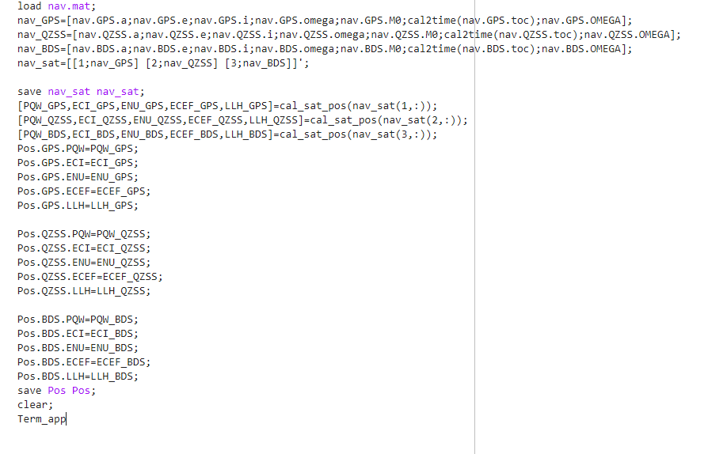
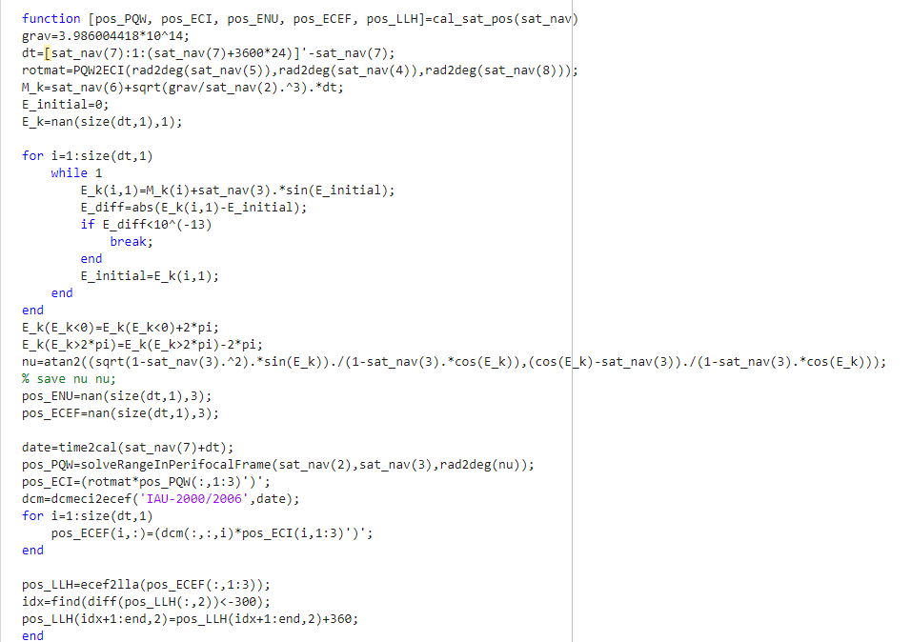
A
Initial Run
처음 실행 시 Main 함수 실행
App Designer 내에서 사용할 수 있도록 행렬 분류 및 재정렬
App Designer 내에서 실행 시간 단축을 위한 위성 궤도 미리 계산

Slide 3
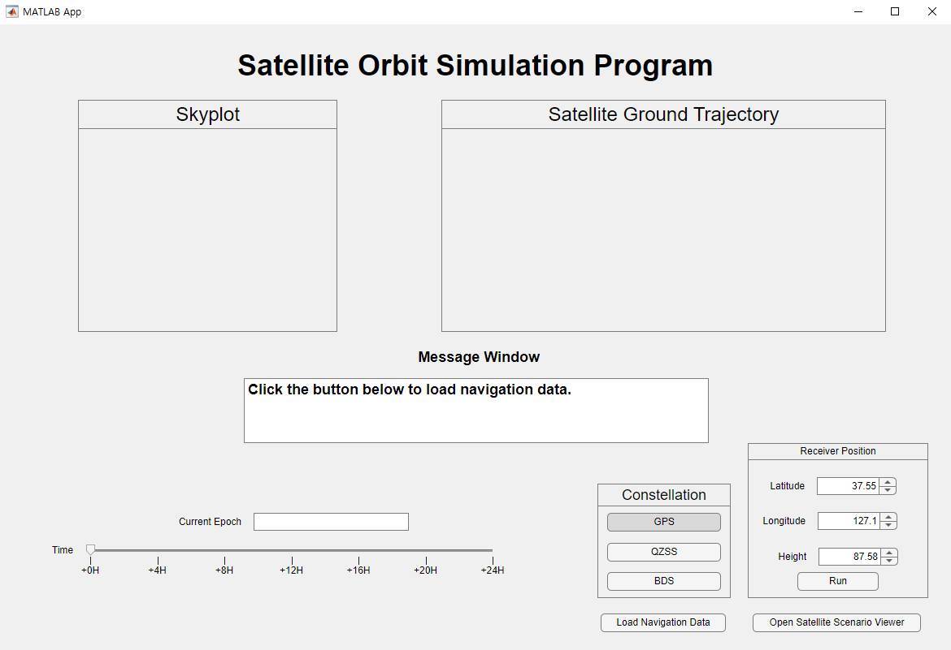
A
App Manual
Satellite Ground Trajectory
Skyplot 창
Satellite Constellation Selection
User Position Input
Epoch Selection

Slide 4
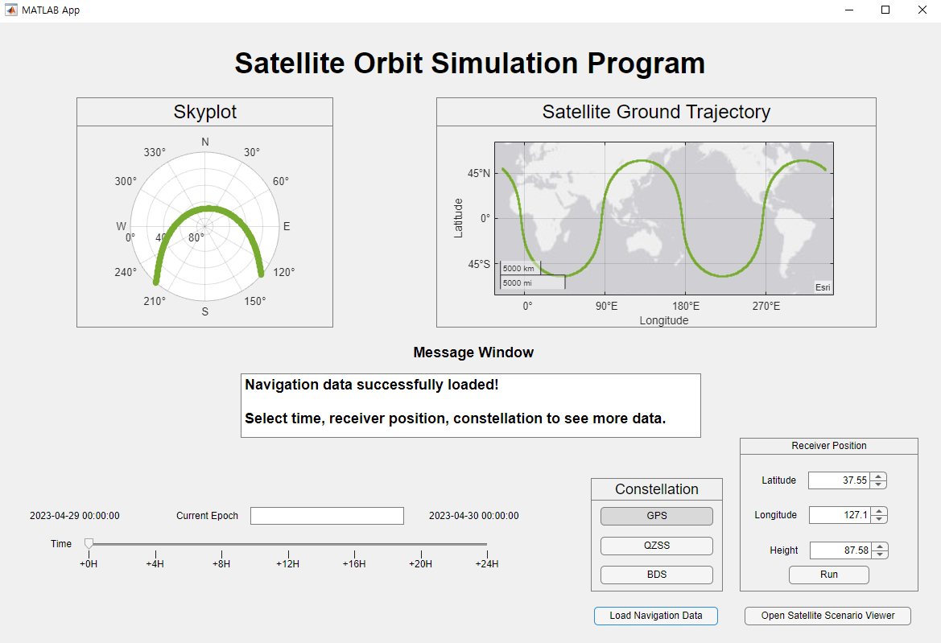
A
App Manual
1. Click “Load Navigation Data”

Slide 5
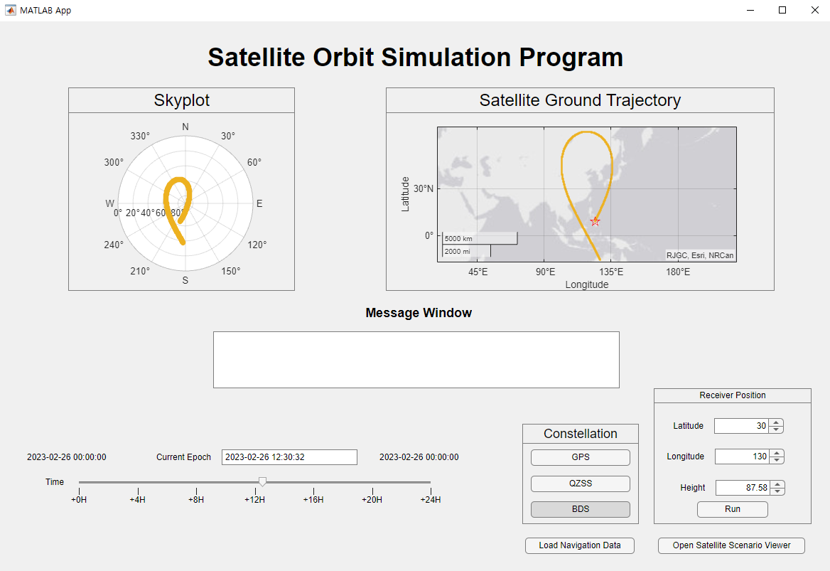
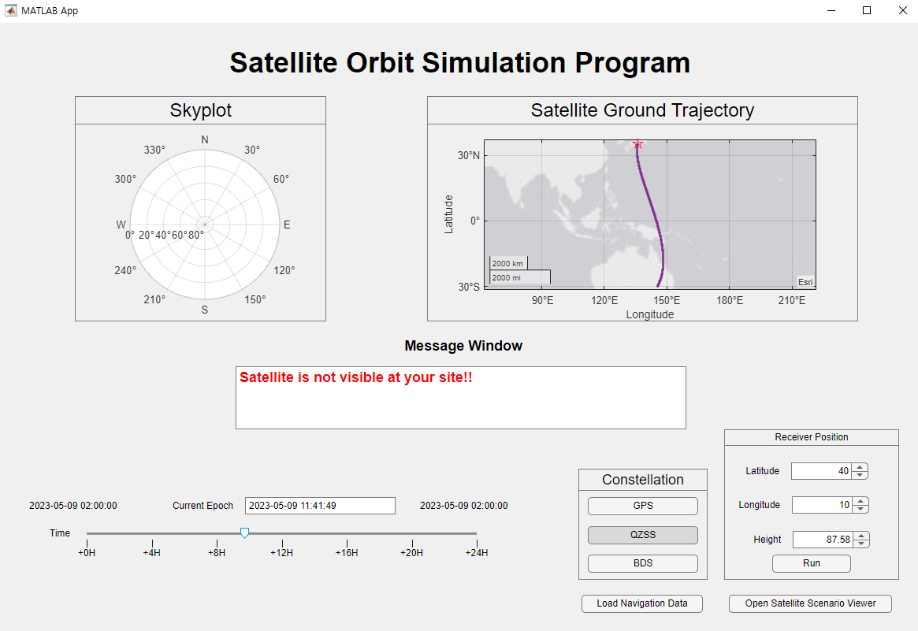
A
App Manual
2. Constellation, Epoch, Receiver Position은 순서 상관 없이 조작 가능
* Receiver Position 선택 후에는 “Run” Button 클릭: Skyplot 변경 반영
선택한 Receiver Positon에서
위성이 보일 때 (Red Star: 현재 위성 위치)
선택한 Receiver Position에서
위성이 보이지 않을 때

Slide 6
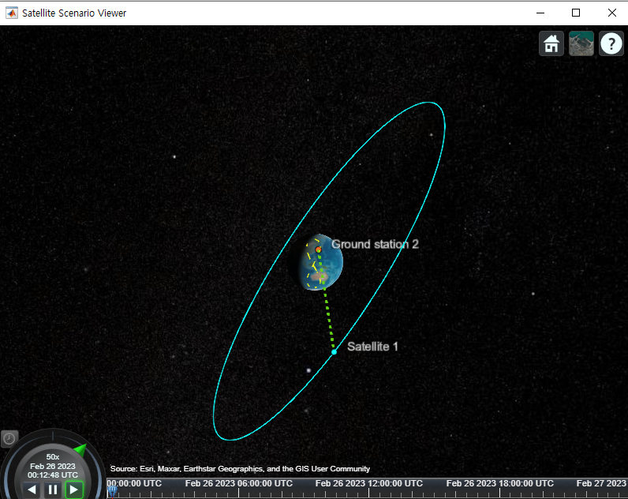
A
App Manual
3. “Open Satellite Scenario Viewer”
우주 공간에서 위성 궤도 및 Ground Trajectory View 가능
* Takes Time!!
Blue: 우주 공간에서 위성의 궤도
Red Dot: App 에서 입력된 Receiver Position
Green Line: Receiver Position에서 위성이 보일 시 연결, 보이지 않을 때 연결 x
좌측 하단 화살표를 이용하여 시간 조절 가능

